Slide 1
Webサイトの構成
Github.ioの構成案を考える

Slide 2
Index1_utf8.html
情報機器概論で書いた2021/5月の日記
Starsディレクトリへ
開発中
Index.html
ホーム（目次）
日記
星回り
コーディング
本
意見箱
自己紹介
座右の銘
二ーバーの祈り
アクシズ教の教え
（アクア様の写真切り抜き？）
Html_cssディレクトリへ
Practice.html
Mail.html
現在のリポジトリの構成

Slide 3
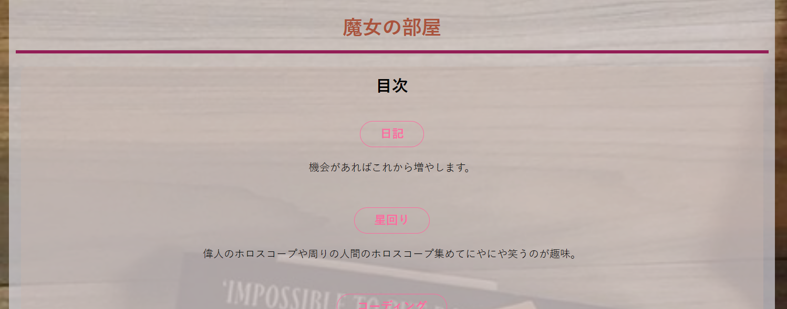
現在の状況
一番初めの表示されるindex.htmlの様子。
ボタンはホバーすると虹色に光る設定。

Slide 4
計画
日記
Index.html
意見箱
とりあえず、Modaal.jsを利用してポップアップで表示されるフォームを書いてみる？
動的にしたい
内容に気を付ける
星回り
本
ホロスコープをど真ん中に表示
>> エフェメリスなるAPIを使う
ヘリオも一緒に表示
解析図・サビアンも同時表示
機械学習のためのデータも集める
コーディング
動的にしたい
それまでは書き溜めるぐらいしか…
Html/css/Node.jsを利用したデザイン一覧を作成
openprocessingでのギャラリー

Slide 5
計画
日記
Index.html
意見箱
とりあえず、Modaal.jsを利用してポップアップで表示されるフォームを書いてみる？
動的にしたい
内容に気を付ける
星回り
本
ホロスコープをど真ん中に表示
>> エフェメリスなるAPIを使う
ヘリオも一緒に表示
解析図・サビアンも同時表示
機械学習のためのデータも集める
コーディング
まずは
ここを
開発
動的にしたい
それまでは書き溜めるぐらいしか…
Html/css/Node.jsを利用したデザイン一覧を作成
openprocessingでのギャラリー

